Slide 1
ĐẠI SỐ 9
TIẾT 4: LIÊN HỆ GIỮA PHÉP NHÂN VÀ PHÉP KHAI PHƯƠNG

Slide 2
TIẾT 4: LIÊN HỆ GIỮA PHÉP NHÂN VÀ PHÉP KHAI PHƯƠNG
KIẾN THỨC CẦN NHỚ
1. Định lí
2. Áp dụng

Slide 3
1. Định lí:
Với hai số a và b không âm, ta có:
* Chú ý : Định lý trên có thể mở rộng cho tích của nhiều số không âm.
Chú ý với n số:
(với a, b, n không âm)

Slide 4
2. Áp dụng:
a. Quy tắc khai phương một tích:
Muốn khai phương một tích của các số không âm, ta có thể khai phương từng thừa số rồi nhân kết quả với nhau
* Ví dụ1: áp dụng quy tắc khai phương một tích, hãy tính
Giải

Slide 5
2. Áp dụng:
b. Quy tắc nhân các căn bậc hai:
Muốn nhân các căn bậc hai của các số không âm, ta có thể nhân các số dưới dấu căn với nhau rồi khai phương kết quả đó.
* Ví dụ 2: Tính
Giải

Slide 6
* Chú ý:
Một cách tổng quát, với hai biểu thức A và B không âm ta có:
Đăc biệt, với biểu thức A không âm,ta có:

Slide 7
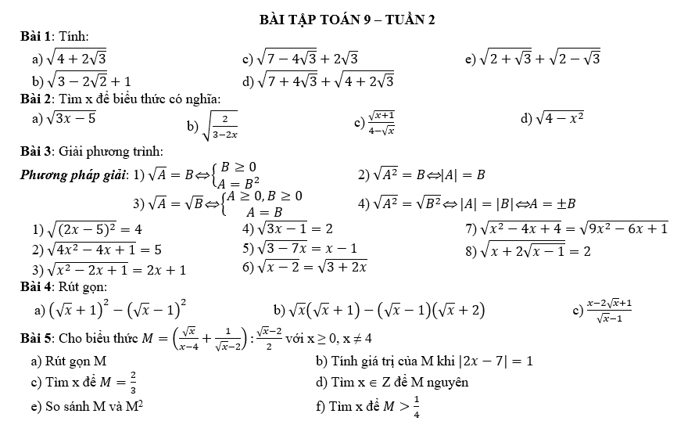

Slide 8
HƯỚNG DẪN VỀ NHÀ
Hoàn thành bài tập

